Slide 1

Long May He Reign
팀: 무보까
박웅배
정영훈

Slide 2
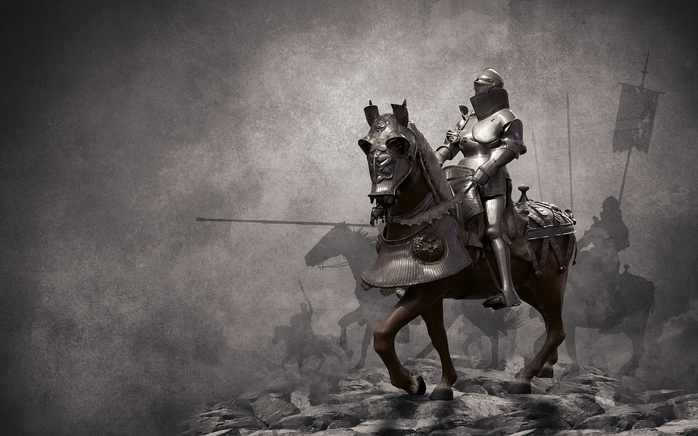
목차
게임 소개
게임 기능
게임 문제점
Q&A

Slide 3
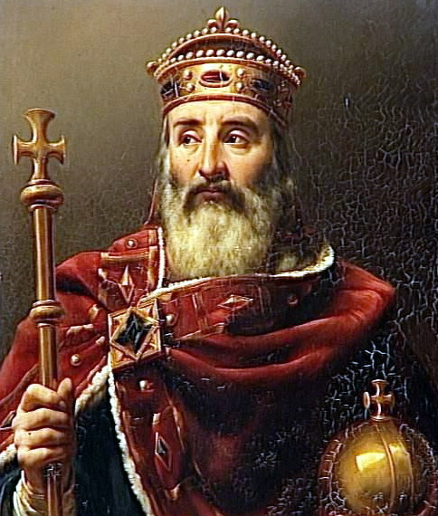
게임소개
당신은 왕이 되어 왕국을 통치합니다.
그리고 수많은 사건을 마주하며 이를 해결하기 위하여 결단을 내려야 할 것입니다.
당신이 내린 선택은 당신의 예상대로 일 수도 있지만 그렇지 않은 경우도 자주 마주하게 될 것입니다.
하지만 기억하십시오.
당신은 왕이고, 선택을 내리며, 그 결과를 마주하게 될 것입니다.

Slide 4
게임 기능
이벤트 발생 클래스(랜덤 함수)
이벤트 클래스(15개의 이벤트)
파일입출력(save 총괄 파일, 각각의 save파일)
게임 종료 이벤트(각 계급의 만족도가 0이하이거나 10턴을 버틸때)

Slide 5
While(){ }
게임시작 or 게임기록확인 선택
While(게임시작){
}
int Ms = 100;
int As = 100;
int Bs = 100;
int Ps = 100;
While 종료 구문
이벤트 랜덤 발생
이벤트 1~15중 호출
턴 ++;
if (As <= 0 || Ms <= 0 || Ps <= 0 || Bs <= 0)
break;
게임플레이 저장
While(게임기록확인){
}
저장 파일 호출
열고 싶은 파일 이름 입력 후 출력
Main함수

Slide 6
#pragma once
#include <iostream>
using std::string;
class Event006
{
public:
Event006();
public:
void StoryEv006();
int GetArmySati() { return ArmySati; }
int GetBabaSati() { return BabaSati; }
int GetPeasSati() { return PeasSati; }
int GetMercSati() { return MercSati; }
string Getm_Log() { return m_Log; }
private:
int ArmySati;
int BabaSati;
int PeasSati;
int MercSati;
string m_Log;
};
이벤트.h

Slide 7
int num = 0;
cout << 선택지
cout << 선택지
cout << 선택지
cin >> num;
if (num == 1)
{
cout << 선택지에 따른 스토리
ArmySati = -10;
BabaSati = 0;
PeasSati = -10;
MercSati = -20;
m_Log = “ ??? ";
}
else if (num == 2)
{
cout << 선택지에 따른 스토리
ArmySati = -10;
BabaSati = 0;
PeasSati = -10;
MercSati = -20;
m_Log = “ ??? ";
}
else if (num == 3)
{
cout << 선택지에 따른 스토리
ArmySati = -10;
BabaSati = 0;
PeasSati = -10;
MercSati = -20;
m_Log = “ ??? ";
}
if (select == 1)
{
Event001 e001;
e001.StoryEv001();
As += e001.GetArmySati();
Ms += e001.GetMercSati();
Bs += e001.GetBabaSati();
Ps += e001.GetPeasSati();
log.append(e001.Getm_Log());
}
이벤트.cpp

Slide 8
#pragma once
class Reign
{
public:
Reign();
~Reign();
public:
int EventSelector();
protected:
private:
int* number;
int m_num;
};
Reign::Reign()
: m_num(0)
{
number = new int[11];
memset(number, '\0', 11);
이벤트 랜덤.cpp
이벤트 랜덤.h

Slide 9
m_num++;
srand(time(NULL));
int a = 0;
int count = 0;
//처음 실행되면 첫 번째 동적 할당 칸에 넣음
if (number[0] == '\0')
{
number[0] = rand() % 11 + 1;
a = number[0];
}
//그 다음 실행되는 것들은 중복되지 않게 각 칸에 저장
else
{
while (true) {
a = rand() % 11 + 1;
for (int i = 0; i < m_num; i++)
{
if (number[i] != a)
count++;
}
if (count == m_num)
{
number[m_num] = a;
break;
}
count = 0;
}
}
이벤트 랜덤.cpp

Slide 10
플레이 기록 총괄 save.txt
Save파일 이름들
1.txt
2.txt
3.txt
4.txt
Save파일 개수
3
1.txt
버틴턴 수
각각의 턴에 따른 기록
2.txt
버틴턴 수
각각의 턴에 따른 기록
File입출력

Slide 11
While{
File입출력
string name[10];
save.txt 호출
save한 것이 아무것도 없으면 넘어감
ifstream fin3("save.txt");
fin3 >> num1;
if (num1 != 0)
{
savecount = num1;
}
for (int i = 0; i < savecount; i++)
{
fin3 >> name[i];
}
fin3.close();

Slide 12
File입출력
while (true)
{
int isfile = 0;
cout << "저장할 이름 입력 : ";
cin >> name[savecount];
for (int i = 0; i < savecount + 1; i++)
{
if (savecount != i)
{
if (name[i] == name[savecount])
isfile++;
}
}
if (isfile == 0)
{
ofstream fout(name[savecount]);
fout << turn << log << endl;
fout.close();
savecount++;
system("cls");
break;
}
else
{
cout << "이름 중복 입력!! 다른 이름을 적으세요." << endl;
system("pause");
system("cls");
}
}

Slide 13
if (countfile != 0) {
ifstream fin(inname);
string savelog[11];
fin >> num1;
for (int i = 0; i < num1; i++)
{
fin >> savelog[i];
}
cout << num1 << "년동안 제위한 이 왕은 \n";
for (int i = 0; i < num1; i++)
{
cout << savelog[i] << " ";
if (i % 2 == 0)
cout << endl;
}
cout << "왕이었습니다." << endl;
fin.close();
while (true)
{
string inname = "";
0을 누르면 나가는 코드
int countfile = 0;
for (int i = 0; i < savecount + 1; i++)
{
if (name[i] == inname)
countfile++;
}

Slide 14
문제점
게임 플레이 시 1~3 번 이외의 번호를 입력하게 되면 디폴트 값으로 들어감.
게임 플레이 기록을 10개까지 저장할 수 있는데 만약 10개를 초과하게 된다면
에러가 뜬다. (이 부분은 추후에 동적 할당으로 늘려가면 됨)
추가로 플레이 기록 삭제는 구현 하지 않았다.
이벤트발생을 함수로 관리해도 되지만 클래스를 사용해 코드가 길어짐.
게임을 클리어 하기 전에는 종료 할 수가 없다.

Slide 15


Slide 16


